Slide 1
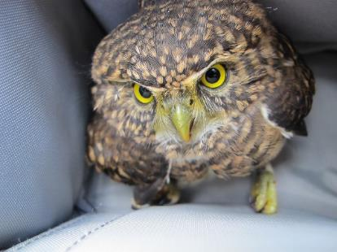
農田中的飛羽精靈
參賽隊伍：志學護鳥隊
參賽人名稱：許 晢、施得暐
參賽學校：花蓮縣志學國小
指導老師：黃義峰 老師、李 格 老師

Slide 2
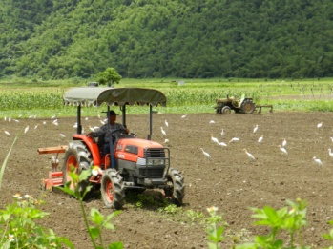
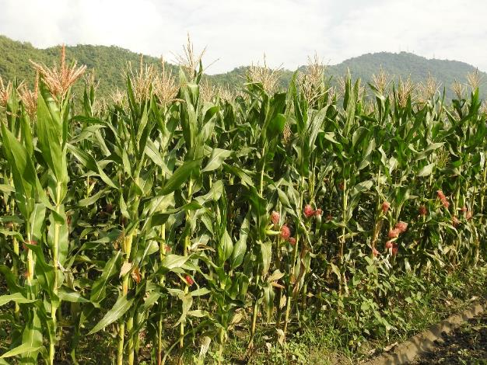
一、研究動機
我們家住在農田旁邊，常常發現在農田邊出現許多的鳥類。
我們很好奇通常是什麼鳥會出現在農田把農作物吃了。

Slide 3
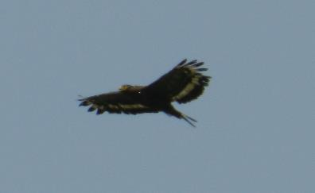
二、研究問題
什麼是農田中的飛羽精靈？
常見農田的飛羽精靈有哪些？
農田的飛羽精靈有哪些覓食習性？
農夫對農田的飛羽精靈的看法和常見的驅鳥做法是什麼？
哈囉！
我就是飛羽精靈。

Slide 4
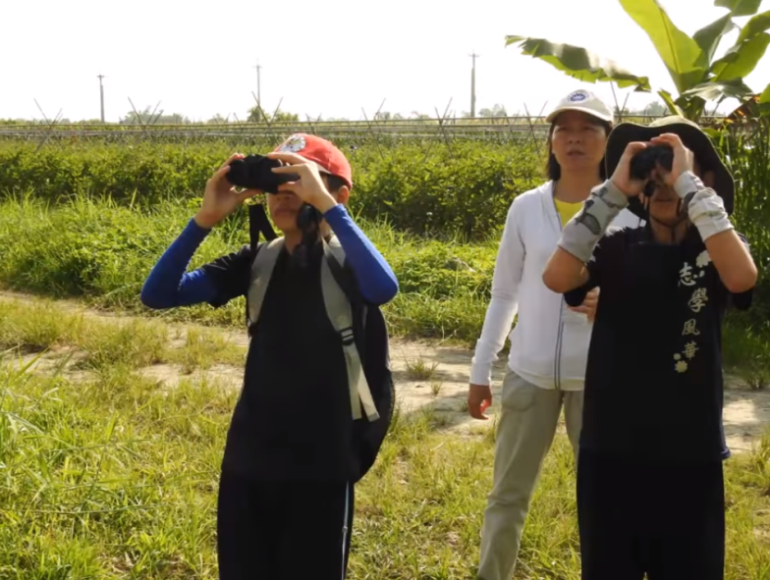
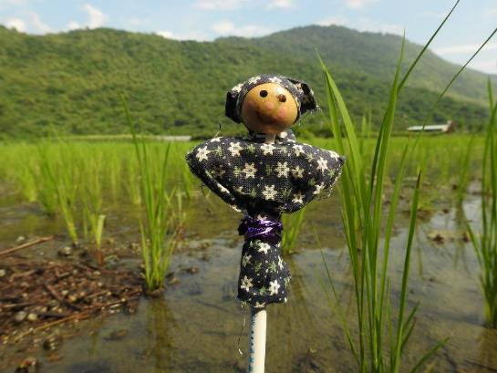
三、研究方法
自然觀察及田野調查法
文獻分析法

Slide 5
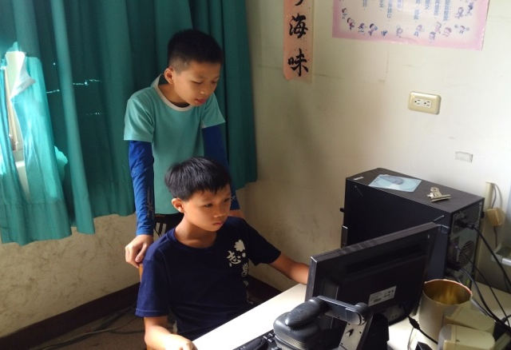
四、研究流程
成立研究小組
邀請好友參加
邀請老師指導
確定研究主題
大家感興趣
住家附近容易研究
蒐集資料
上網查資料
閱讀書籍
資料分析、上傳
實地觀察、訪談
農田觀察紀錄
農夫訪談找出問題
完成報告
小組討論
上傳小論文平台
分工撰寫
一起彙整

Slide 6
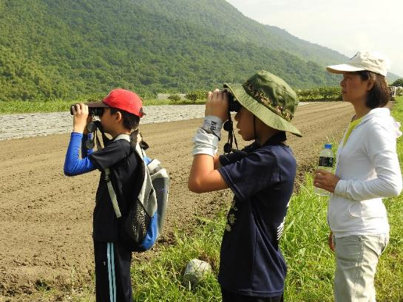
研究結果與討論

Slide 7
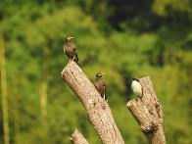
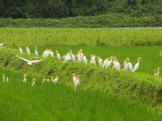
一、什麼是農田中的飛羽精靈？
當小鳥嘰嘰喳喳的進出樹林間，張著翅膀很像小精靈，我們的研究就將鳥類就取名為「飛羽精靈」
農田中的飛羽精靈就是農田的鳥類或野鳥

Slide 8
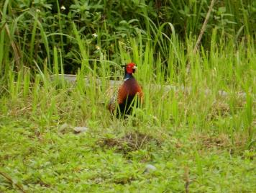
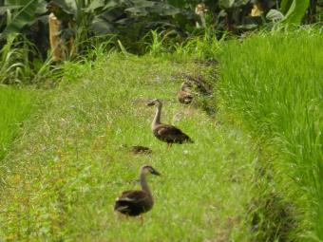
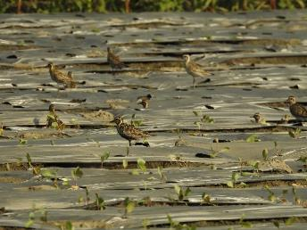
二.常見農田的飛羽精靈有哪些？
常見的鳥類：麻雀、班文鳥、紅鳩。
台灣特有種：烏頭翁、五色鳥
保育類：烏頭翁、環頸雉、燕鴴、紅尾伯勞
猛禽：鵂鶹、鳳頭蒼鷹等
過境鳥及候鳥：太平洋金斑鴴、紅尾伯勞

Slide 9
農田飛羽精靈-田野觀察影片

Slide 10
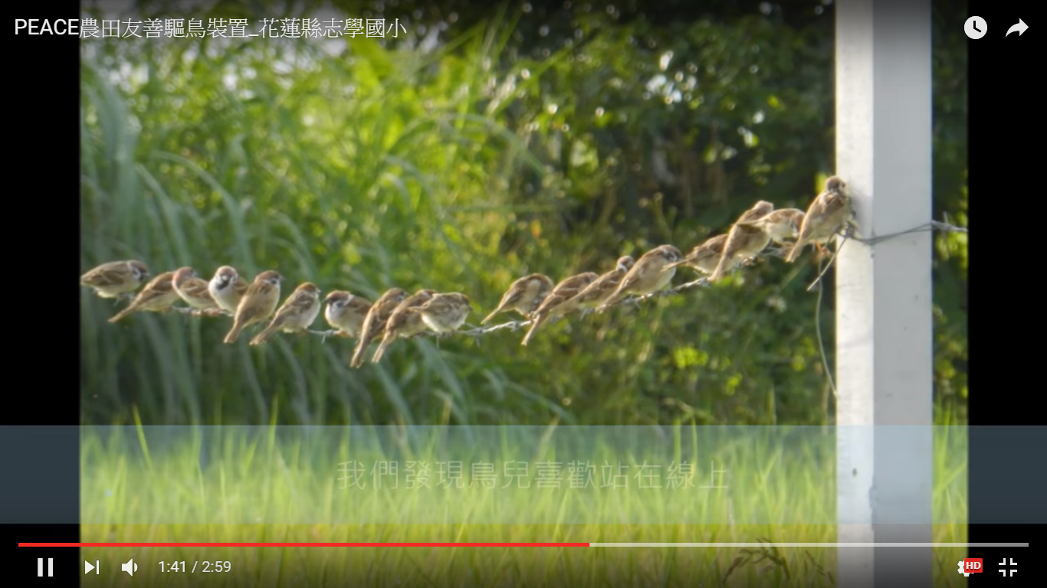
三.農田的飛羽精靈有哪些覓食習性？
環頸雉：直接找出土裡食物，把作物吃掉。
鴨子：會吃掉田裡的蟲子，而鴨子的大便就會變成肥料，鴨子可以和農田互惠共存。
麻雀：成群麻雀要覓食的時候會由上往下觀察，而且會群體行動。
鷺鷥：當農夫在翻田的時候，會在後面抓蟲子吃。

Slide 11
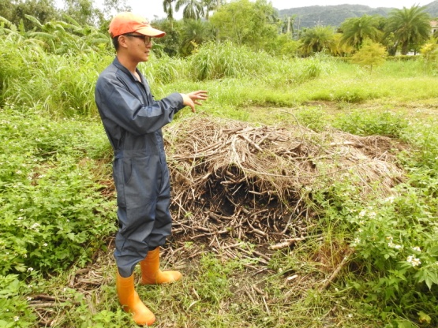
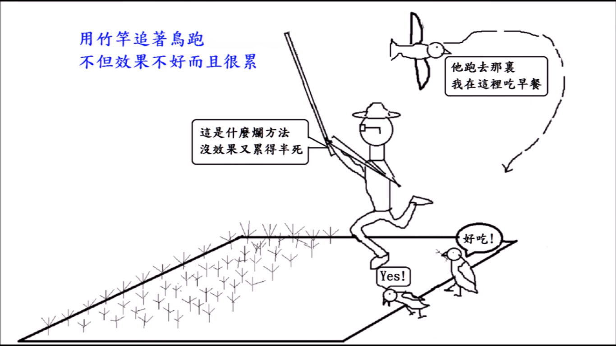
四.農夫對農田的飛羽精靈的看法和驅鳥做法的利弊
(一)農夫對農田的飛羽精靈的看法
農夫會覺得：「鳥會吃掉許多的作物」
鳥類讓作物的收成變差

Slide 12
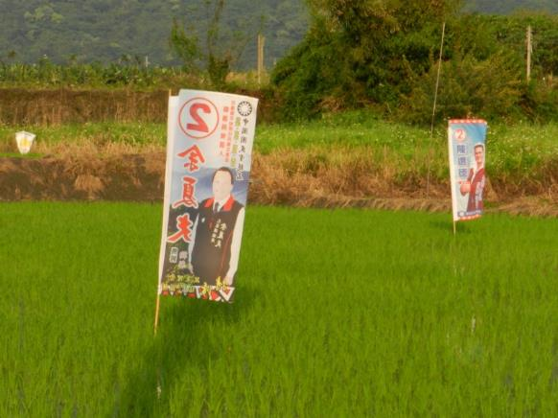
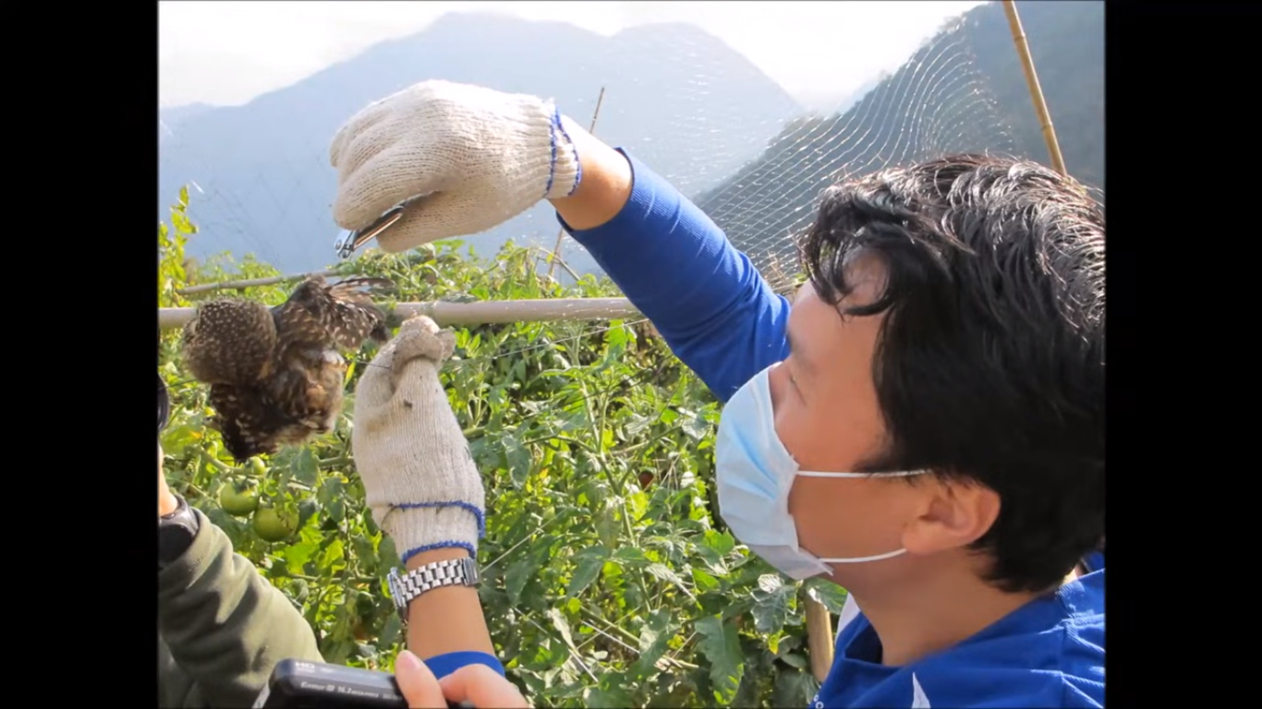
(二)農夫常見的驅鳥做法
架鳥網
灑藥
插稻草人
掛回收旗幟
光碟
放鞭炮
種特殊植物

Slide 13
結論一
常見農田的飛羽精靈有五種，分別是常見的鳥類、台灣特有種、保育類、猛禽、過境鳥及候鳥。
農田的飛羽精靈和農田農夫的農業生產活動有關，常見的覓食習性為：「吃掉土裡作物，吃掉田裡的蟲子，群體行動覓食作物，農夫翻田會在後面抓蟲子吃」。

Slide 14
結論二
農夫對農田的飛羽精靈的看法：鳥會吃掉許多的作物、鳥類讓作物的收成變差。
農夫常見的驅鳥做法有：架鳥網、灑藥、插稻草人、掛回收旗幟、光碟、放鞭炮、種特殊植物。

Slide 15
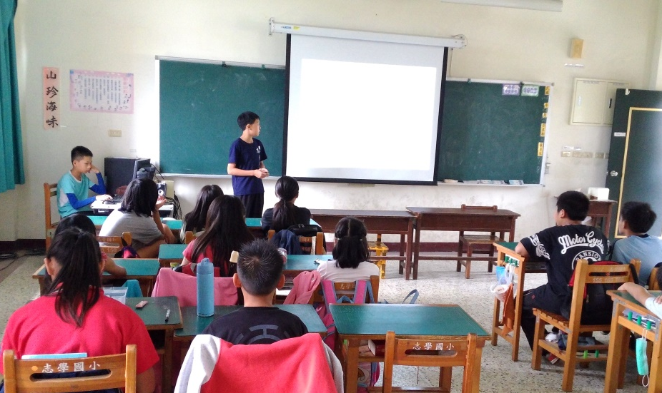
建議
我們希望農夫不要使用會傷害人和鳥的方式來驅鳥，例：架鳥網、放毒。
我們覺得可以使用自然且不會傷害到鳥類的方式，例如：種刺莧、架稻草人。

Slide 16
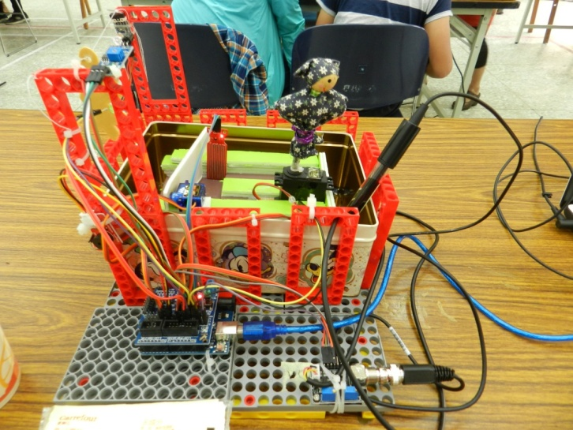
未來研究方向
我們未來想要以農夫的友善驅趕鳥類的方式為主題，以創客方式設置農田全自動的稻草人驅鳥系統。

Slide 17
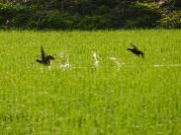
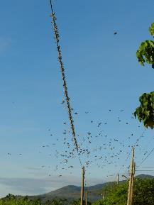
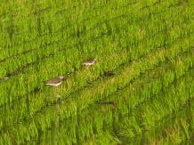
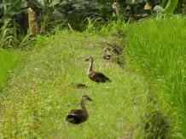
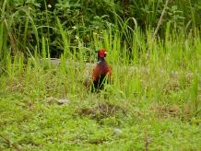
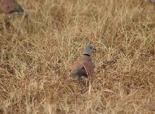
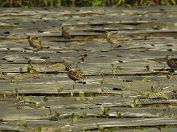
簡報完畢 謝謝各位的聆聽

